Slide 1
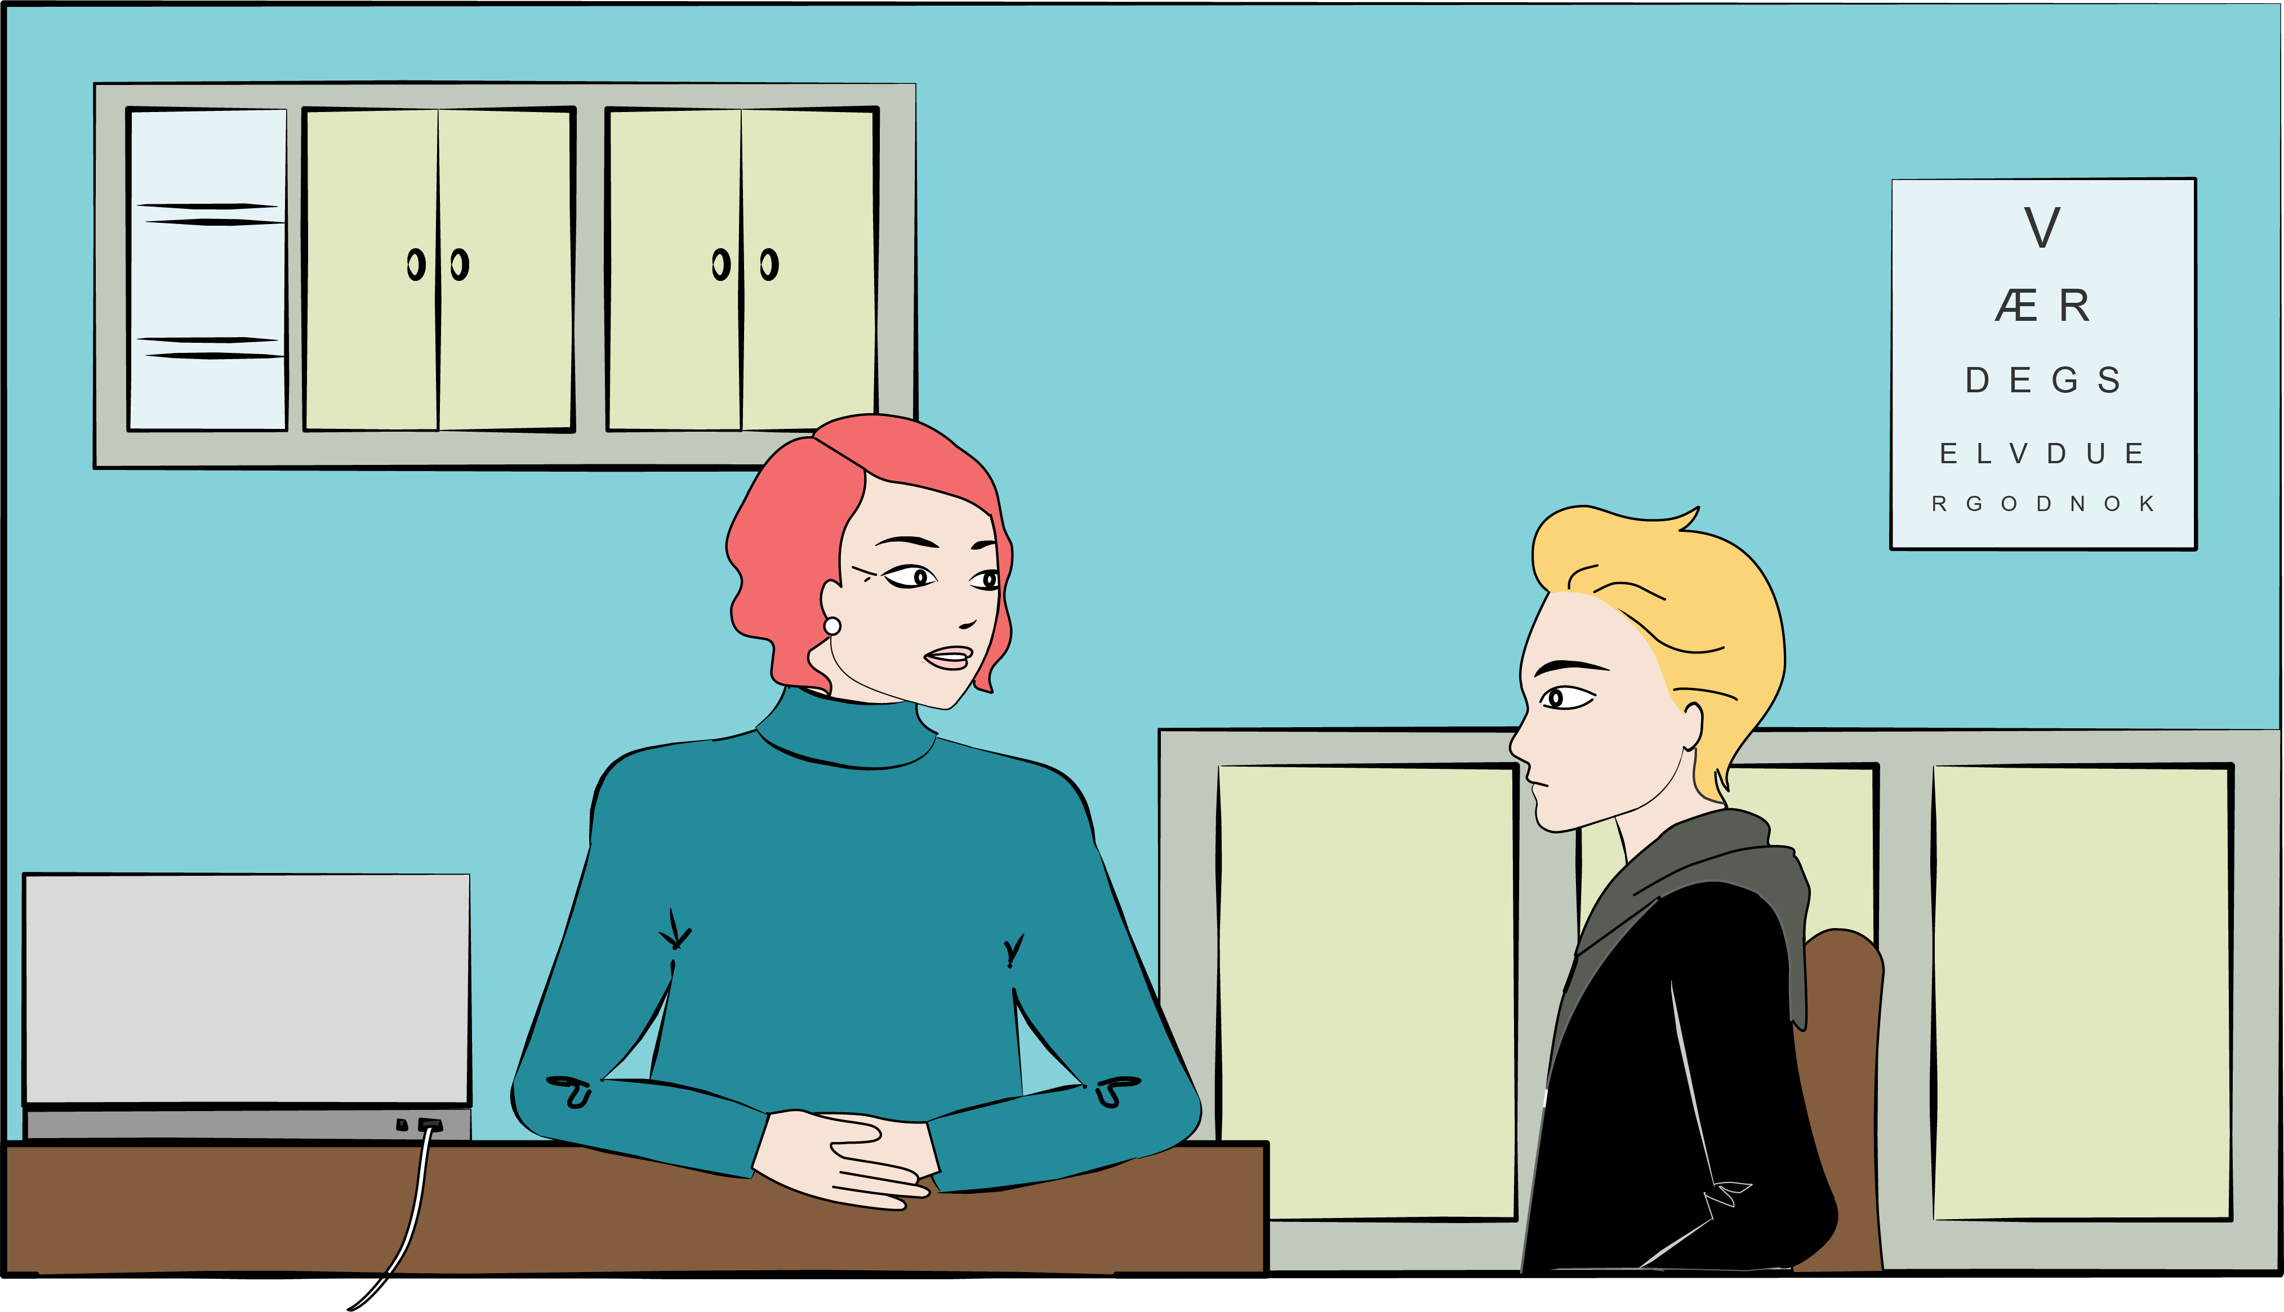
Jeg har lyst til å slutte med kokain, fordi jeg er ganske skremt etter å ha hørt at det påvirker nervesystemet. Men hvordan påvirkes det egentlig?
Morten, hva tenker du om den situasjonen du er i?

Slide 2
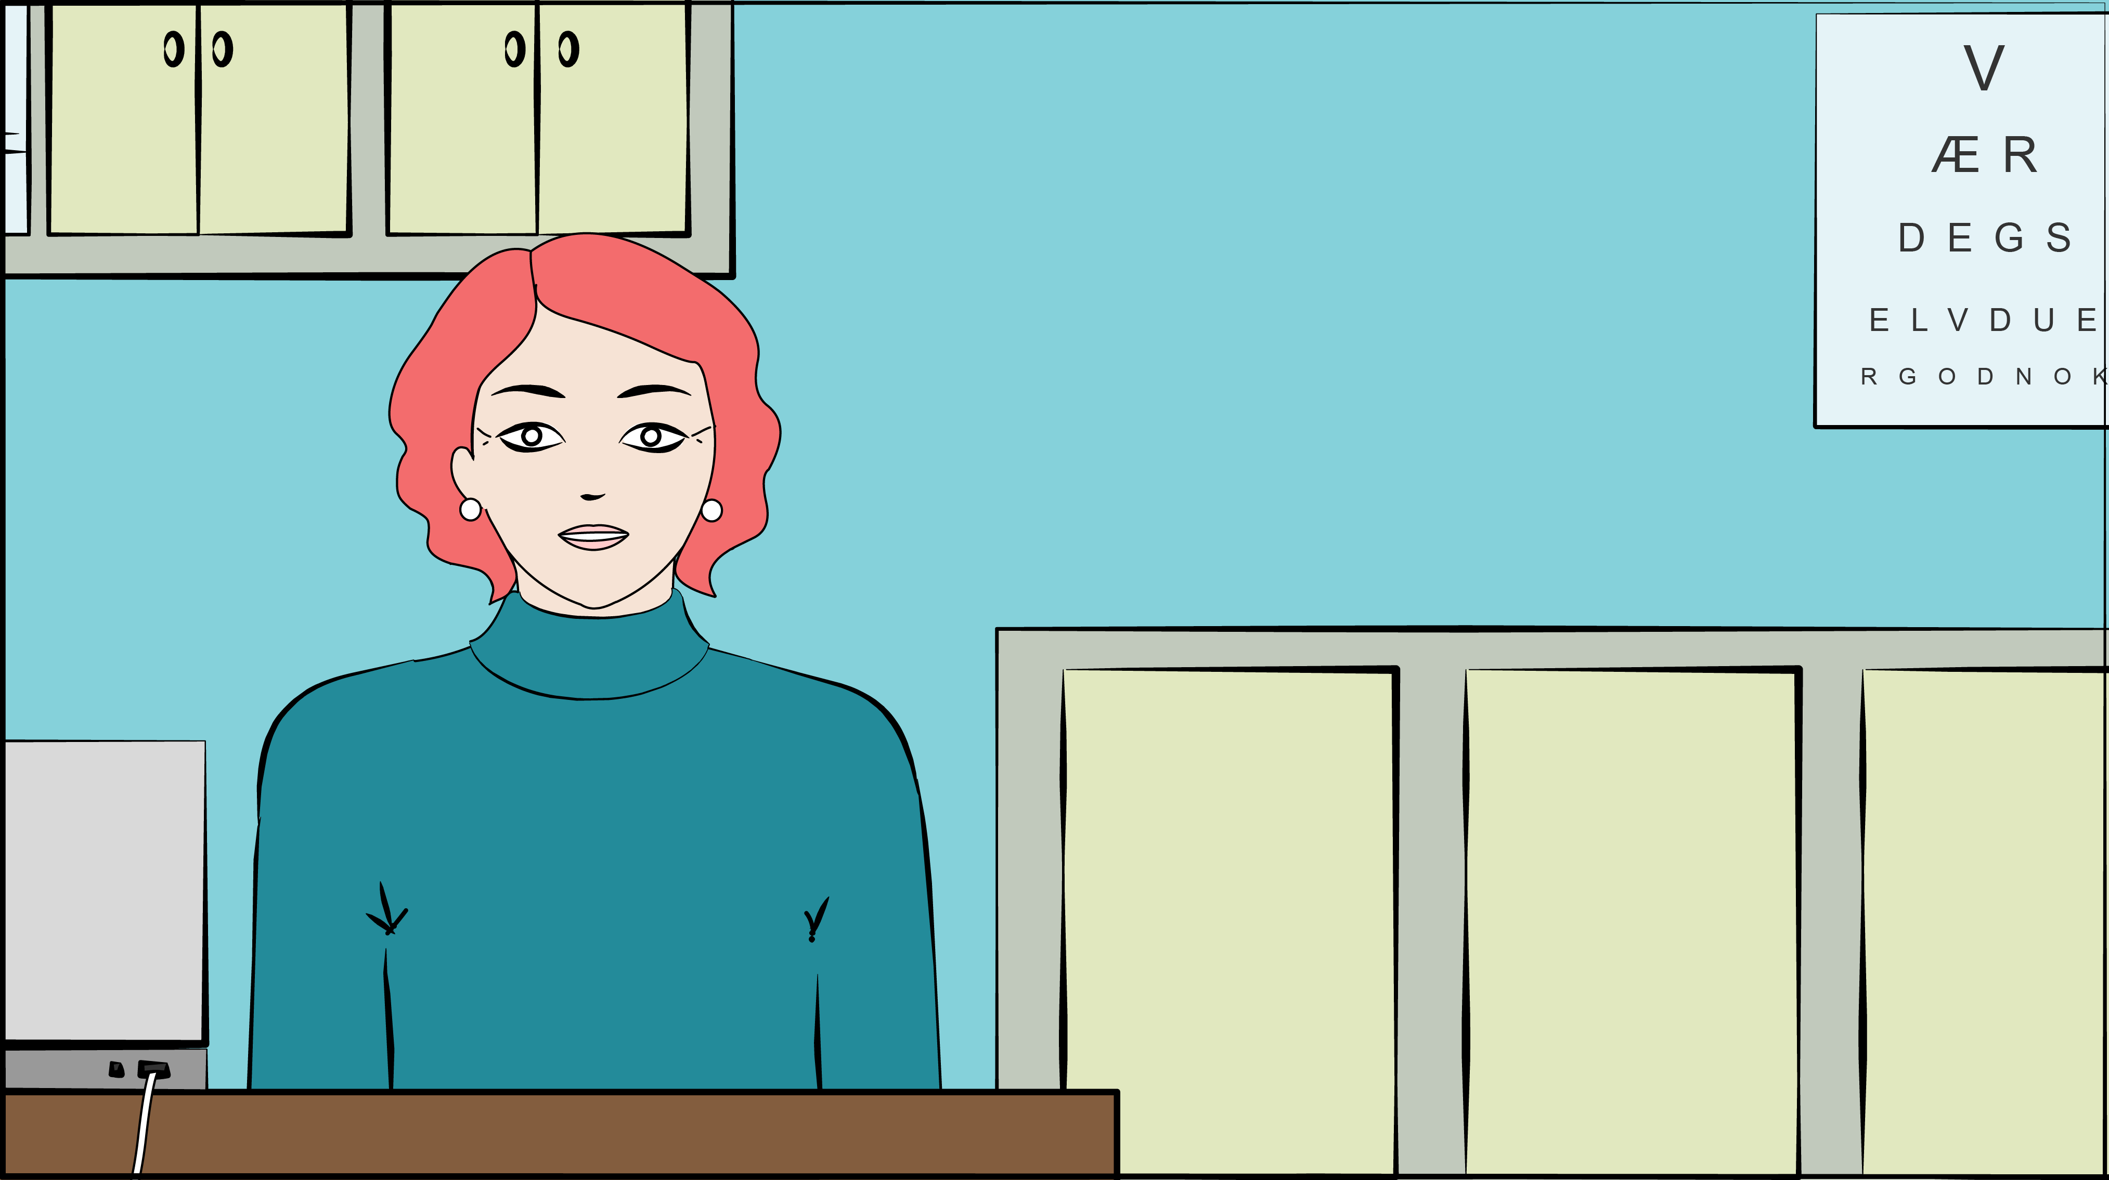
Så bra at du er motivert for å slutte. Jo, kokain påvirker nervesystemet ved at …
På sikt vil det kunne føre til …

Slide 3
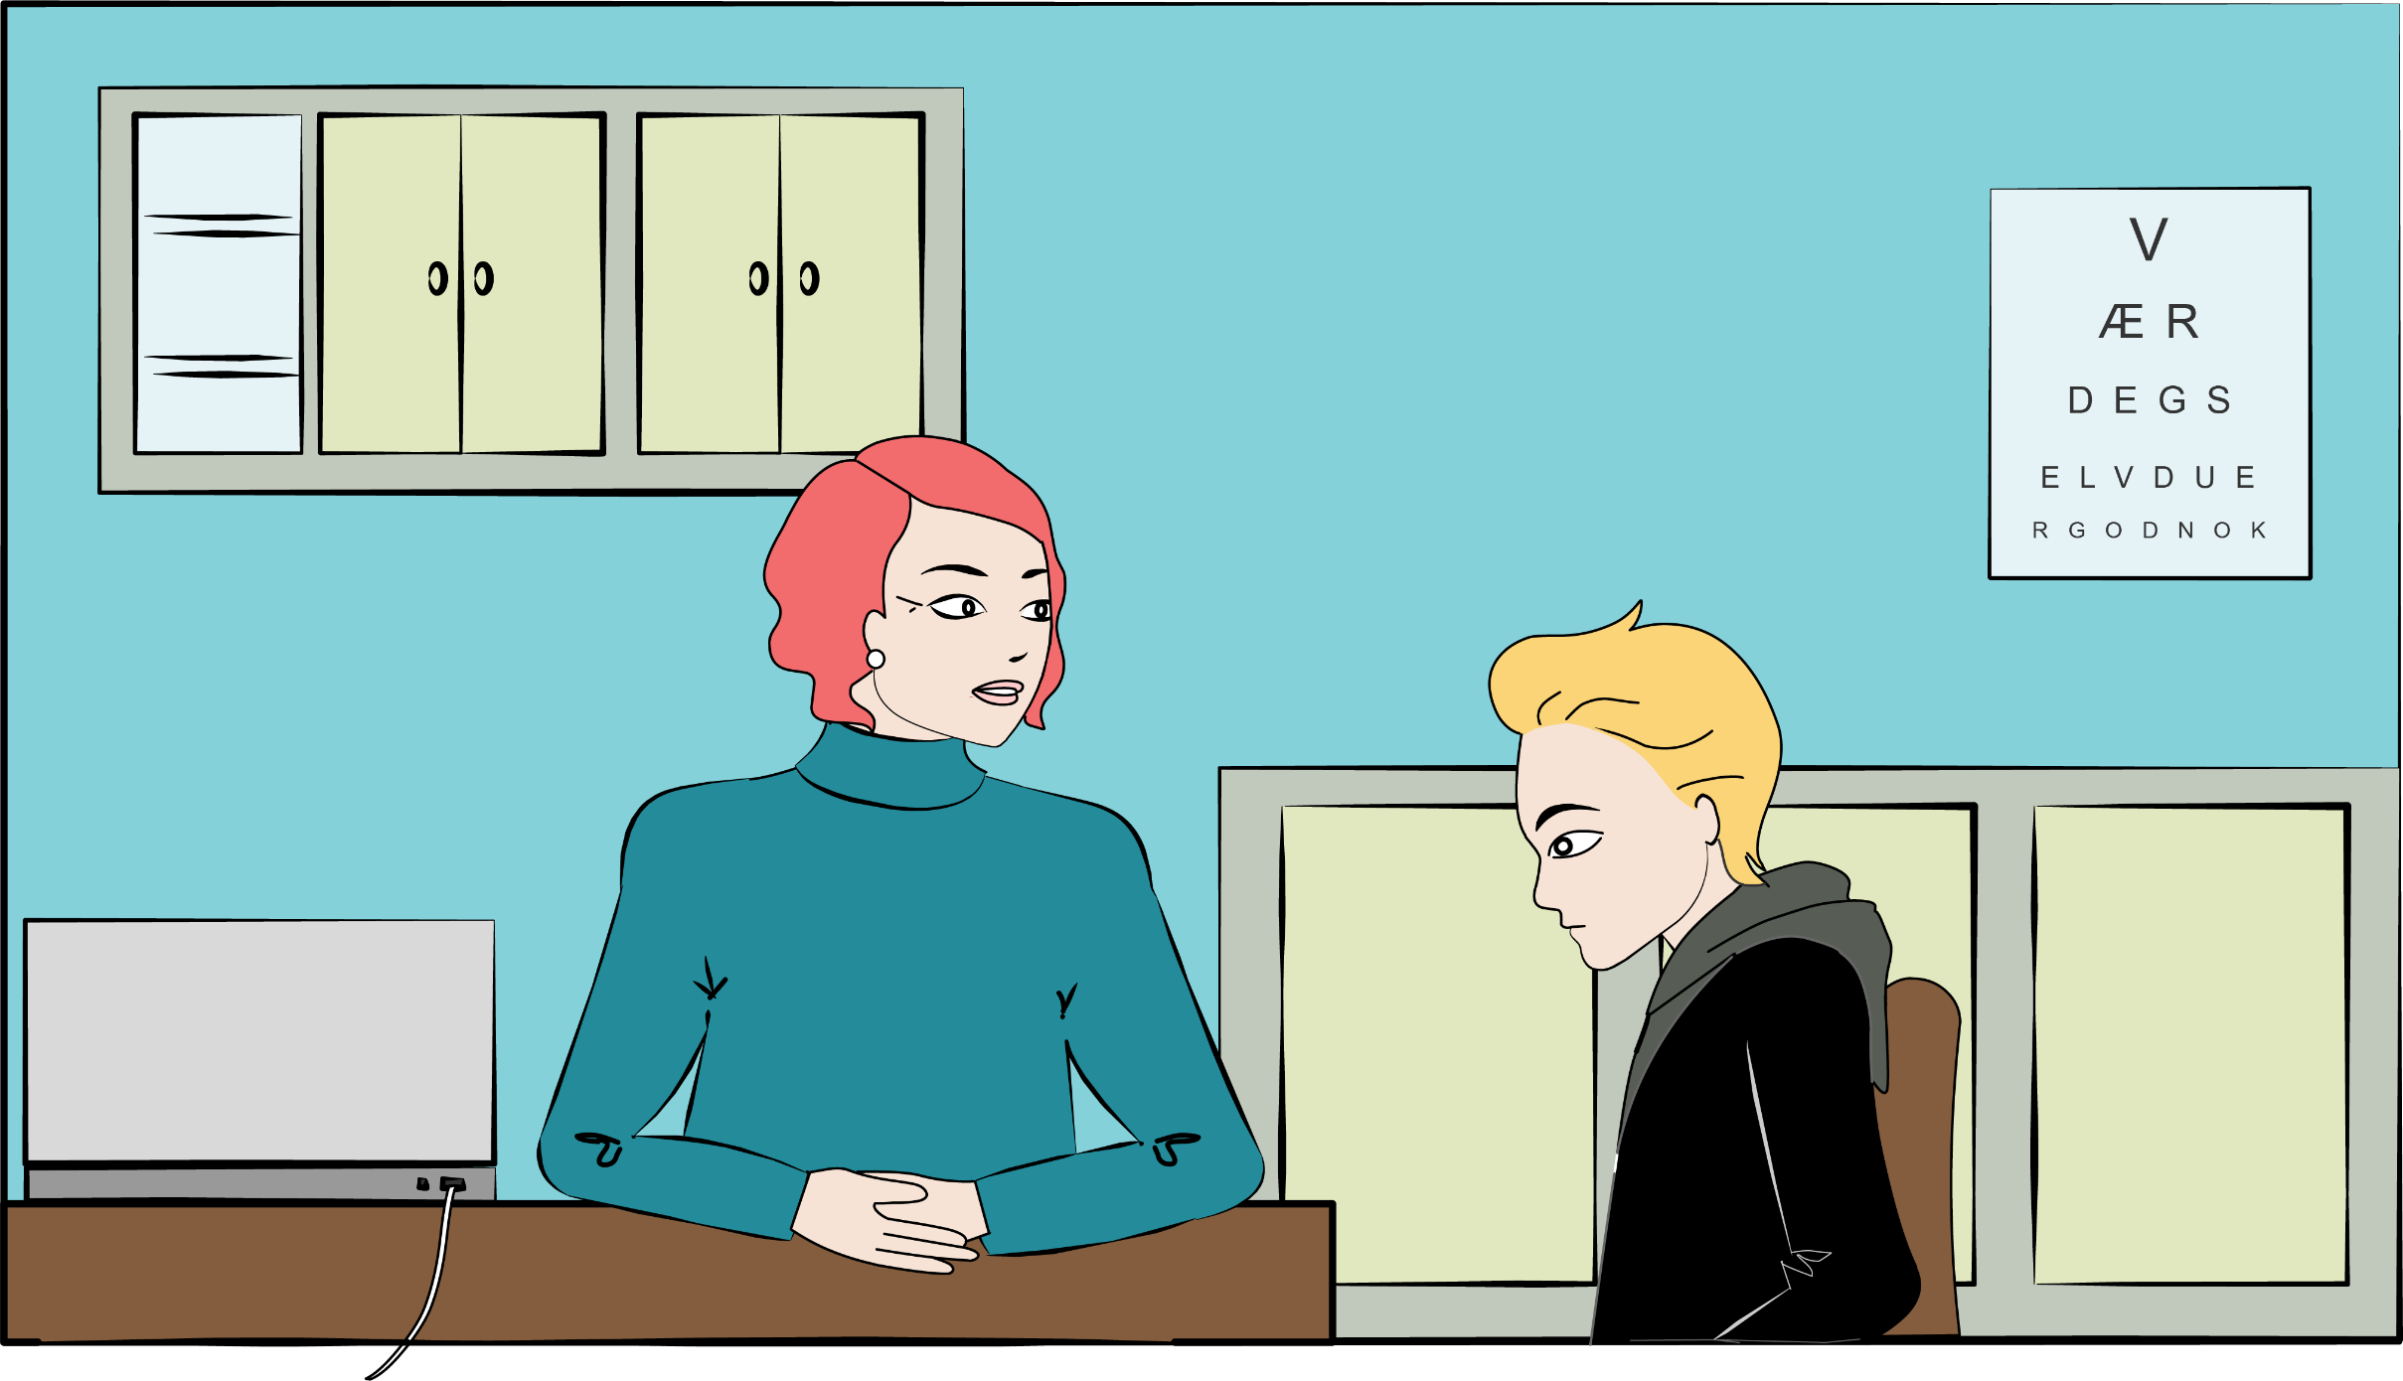
Jeg er veldig usikker på hvordan jeg skal klare å slutte. Har du noen råd?
Ja, jeg tenker at du …
, fordi …

Slide 4
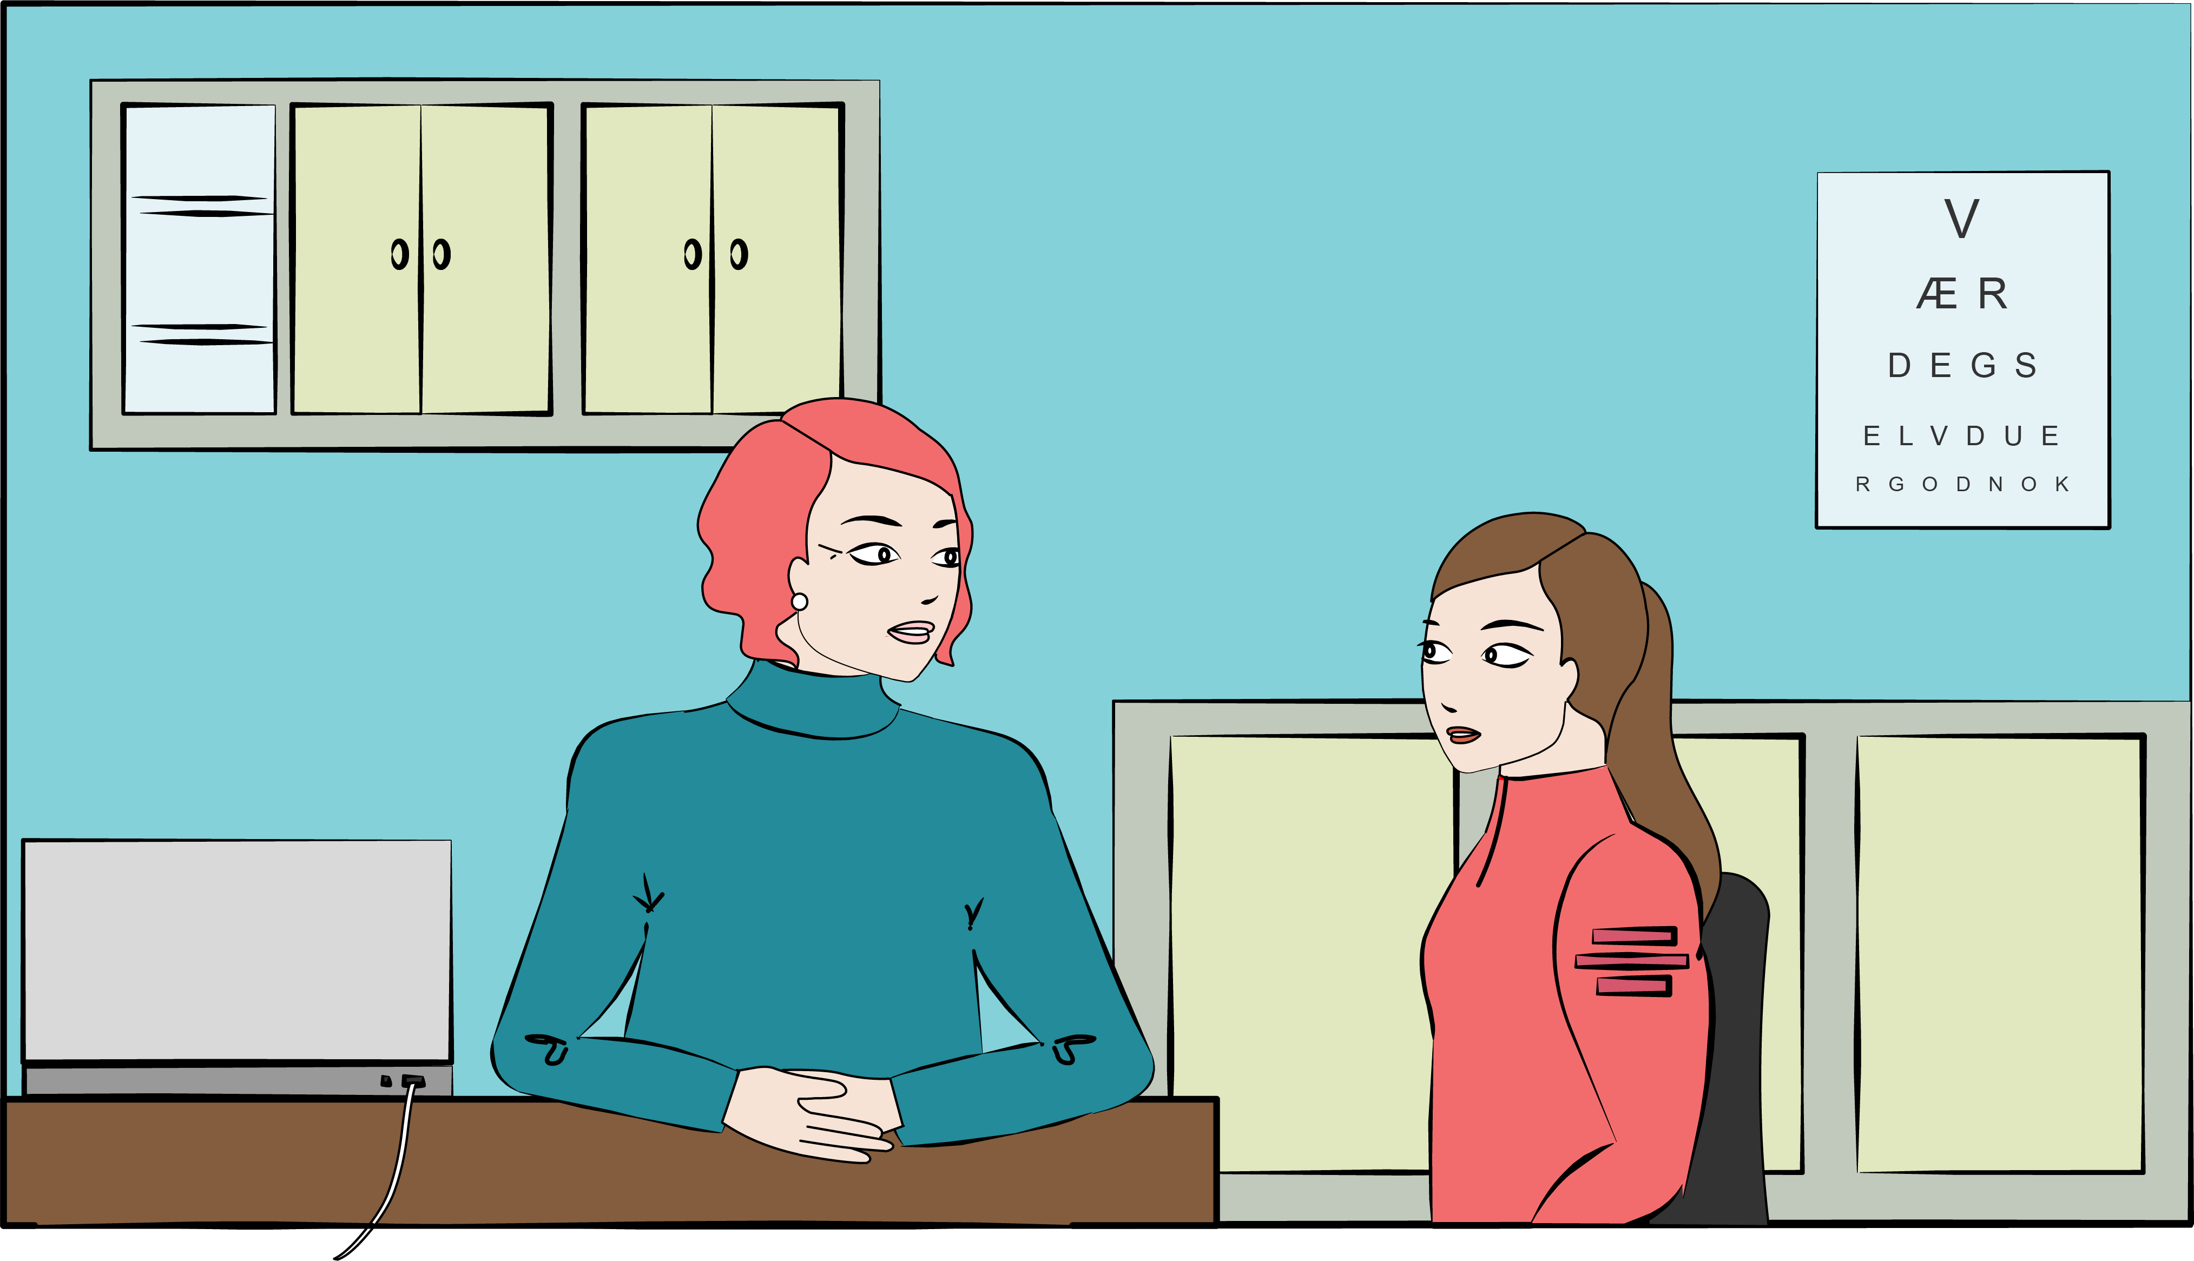
Jeg har lyst til å slutte med anabole steroider, fordi jeg er ganske skremt etter å ha hørt at det påvirker hormonsystemet. Men hvordan påvirkes det egentlig?
Maren, hva tenker du om den situasjonen du er i?

Slide 5
Så bra at du er motivert for å slutte. Jo, anabole steroider påvirker hormonsystemet ved at …
På sikt vil det kunne føre til …

Slide 6
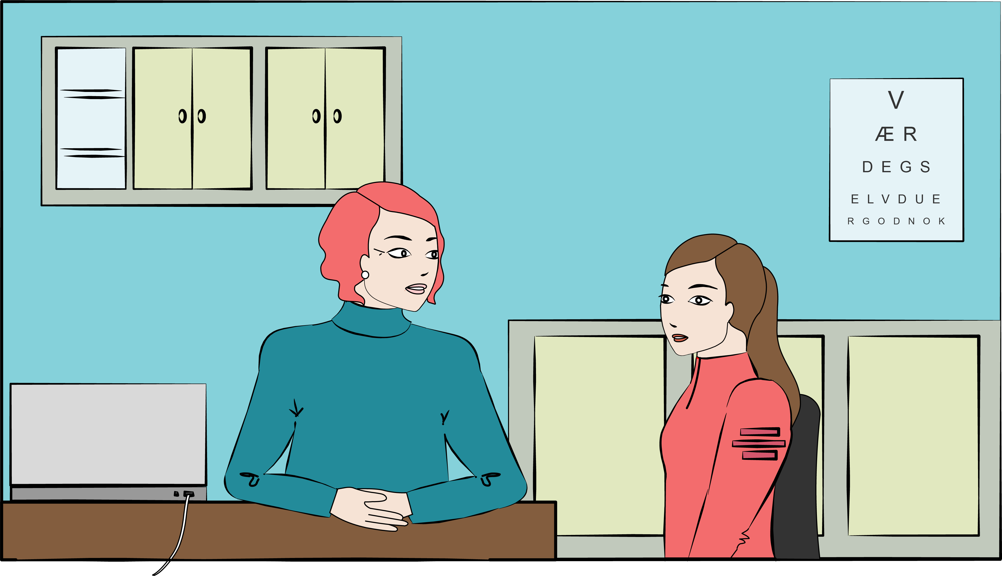
Jeg er veldig usikker på hvordan jeg skal klare å slutte. Har du noen råd?
Ja, jeg tenker at du …
, fordi …

